Slide 1
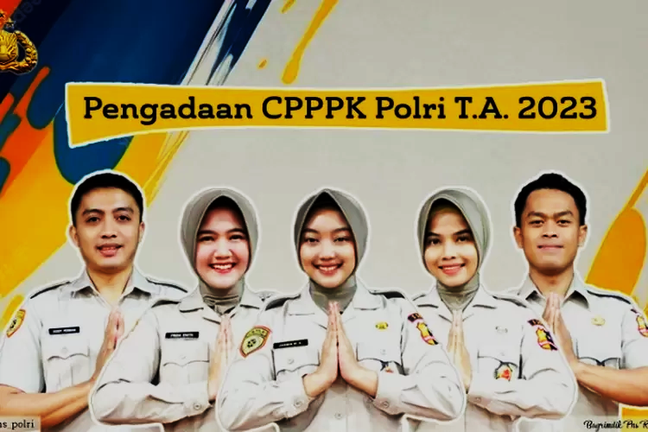


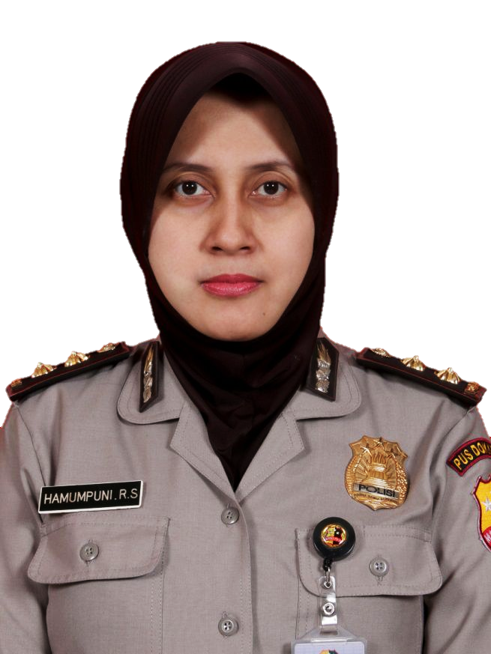

IMPLEMENTASI PROYEK PERUBAHAN
AKSELERASI PEMBINAAN JABATAN FUNGSIONAL RUMPUN KESEHATAN PNS DOKKES POLRI
MELALUI PETA KARIR SISTEM INFORMASI
PERSONEL DOKKES POLRI
Oleh :
HAMUMPUNI RETNO SARI, SKM
NOSIS 20240707012350
PUSAT PENDIDIKAN ADMINISTRASI LEMDIKLAT POLRI
TAHUN 2024

Slide 2



TEMA PELATIHAN KEPEMIMPINAN 2024
NASIONAL
Penguatan Peran Kepemimpinan Nasional dalam Transformasi Tata Kelola Pemerintahan Untuk Mewujudkan Visi Indonesia 2029”
PKN II ANGKATAN XXXI
Transformasi Digital Guna Mewujudkan Tata Kelola Pemerintahan yang Bersih dan Terintegrasi
Implementasi PP-hal 2

Slide 3

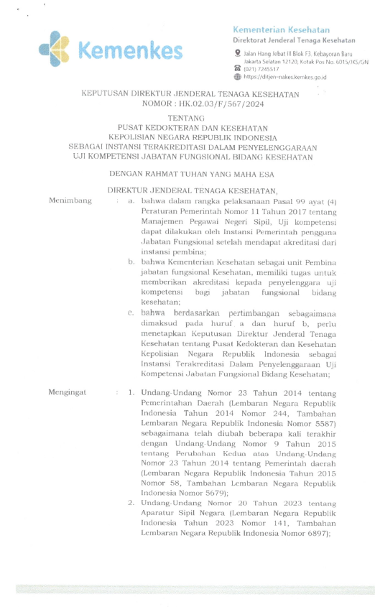
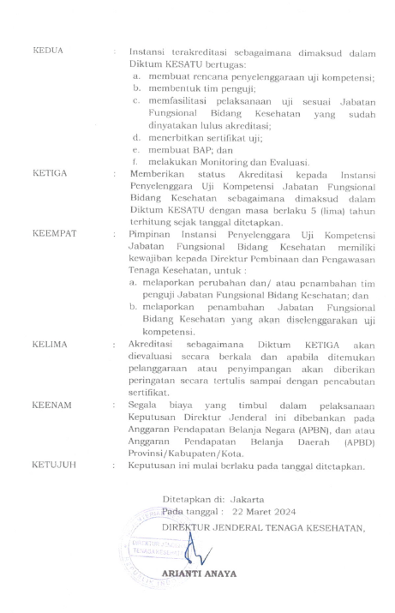
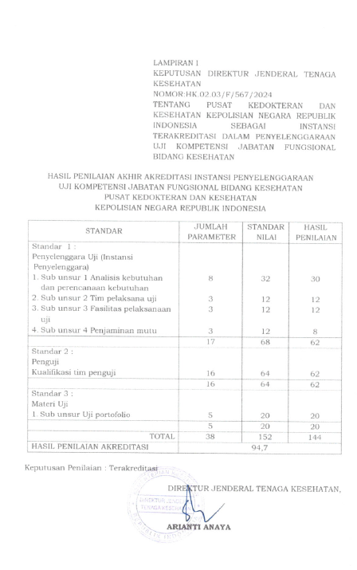
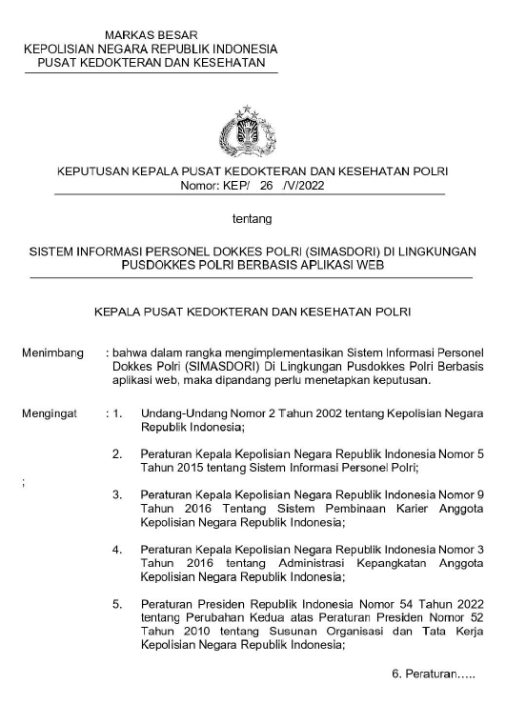
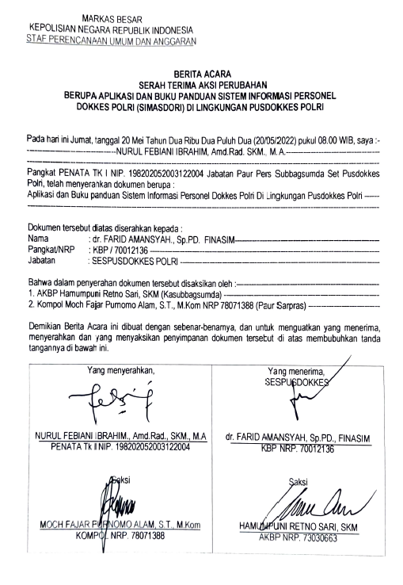
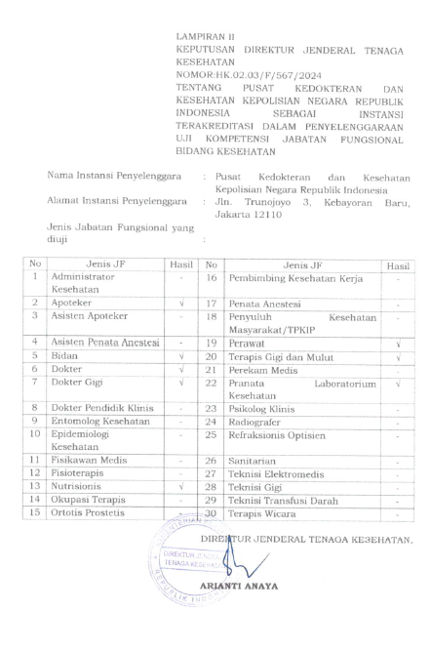
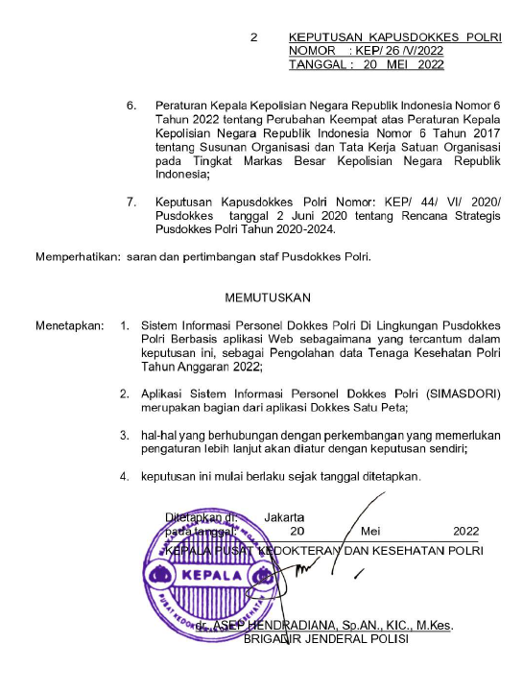
KEP Simasdori
BA Penyerahan
Kep Dirjennakes Kemenkes RI Kelulusan Akreditasi pelaksana Ujikom JFK
Implementasi PP-hal 3

Slide 4

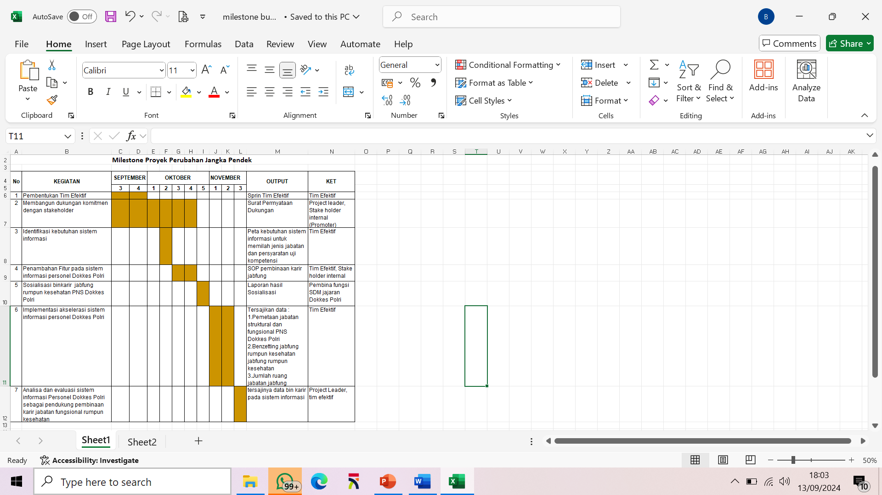
MILESTONE PROYEK JANGKA PENDEK
Implementasi PP-hal 4

Slide 5
CAPAIAN
Seluruh tahapan kegiatan, output dan tujuan jangka pendek sesuai rencana telah dilaksanakan.
Tahapan jangka menengah dapat diselesaikan pada tahapan jangka pendek
Implementasi PP-hal 5

Slide 6
KEPEMIMPINAN STRATEGIS
Pengembangan fitur pada sistem informasi personel Dokkes Polri untuk binkarir JFK bagi PNS Dokkes Polri
Sosialisasi binkarir JFK PNS Dokkes Polri kepada pembina fungsi SDM Dokkes Polri
Memanfaatkan SDM sesuai keahlian sebagai tim efektif
Membina kerjasama dan koordinasi dengan stakeholder
Implementasi PP-hal 6

Slide 7
STRATEGI MARKETING YG TELAH DILAKSANAKAN
P Menyiapkan fitur tambahan pd sistem informasi personel Dokkes Polri yg dapat memetakan jabatan personel pd Dokkes Polri & proyeksi ujikom JFK
P Sistem informasi personel Dokkes Polri menjadi sarana digital dalam bin karir JFK
P Sistem informasi personel Dokkes Polri dapat diakses oleh seluruh pembina fungsi SDM Dokkes Polri
P Sosialisasi dan pelatihan pembinaan karir JFK PNS Dokkes kepada pembina fungsi SDM Dokkes Polri
C Sosialisasi kepada PNS Dokkes Polri tentang binkarir jabfung rumpun kesehatan
Telah dilaksanakan melalui WAG, Youtube, diskusi, sharing.
Implementasi PP-hal 7

Slide 8
STRATEGI PENGEMBANGAN KOMPETENSI YANG DILAKSANAKAN
YANG TERDAMPAK PROPER | PERUBAHAN KOMPETENSI | PELAKSANAAN PENGEMBANGAN
Tim efektif | Mampu bekerja dengan efektif dan tepat waktu | Sosialisasi proper, rapat koordinasi, memberikan target waktu menyiapkan fitur pada sistem informasi
Pembina fungsi SDM jajaran Dokkes | Melaksanaan pembinaan karir JFK PNS Dokkes Polri sesuai dengan ketentuan | Sosialisasi, pelatihan dan menyiapkan pedoman teknis binkarir JFK
PNS Dokkes Polri | Paham pembinaan karir jabfung rumpun kesehatan | Sosialisasi, diskusi, mengikutsertakan pd pendidikan pengembangan umum yg berkelanjutan
Implementasi PP-hal 8

Slide 9
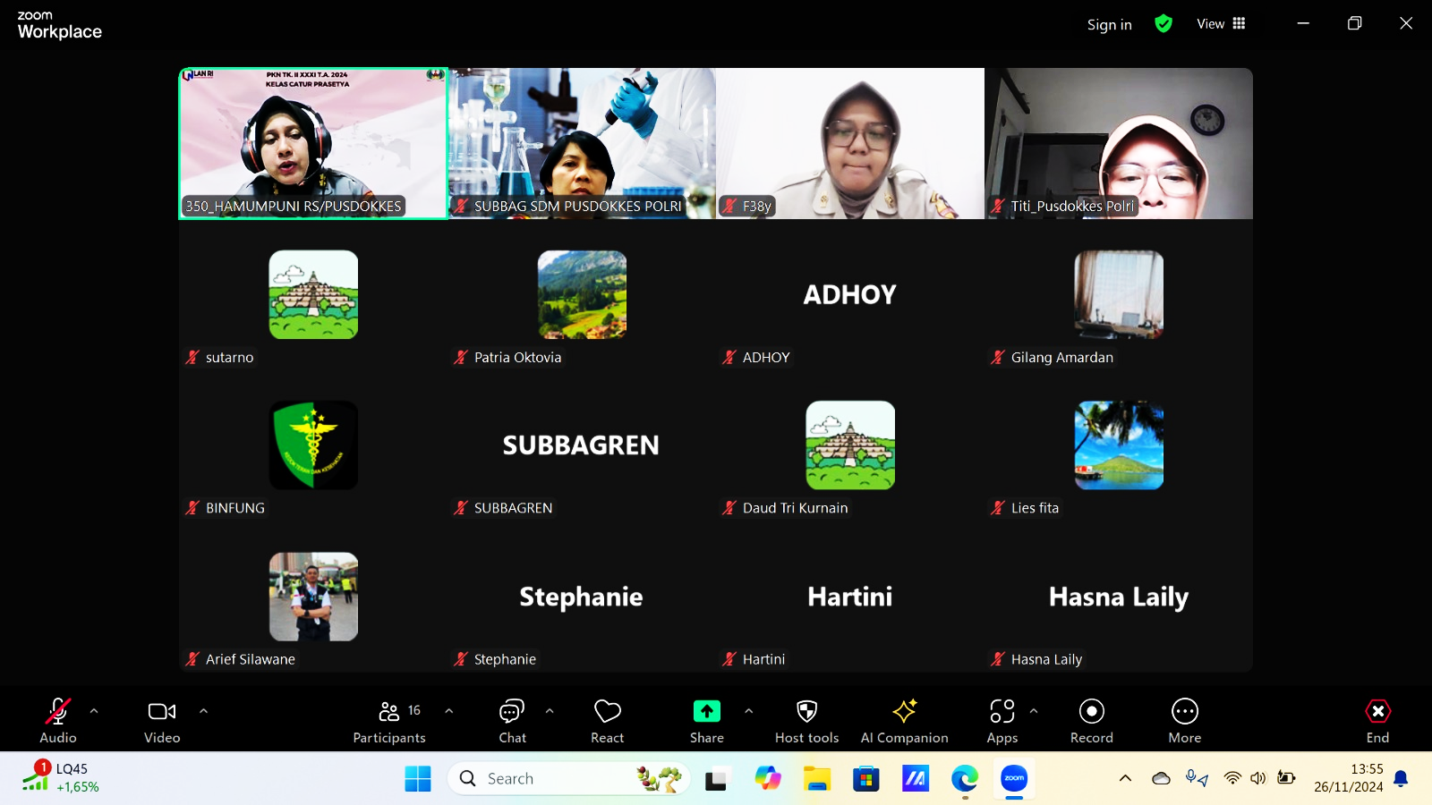
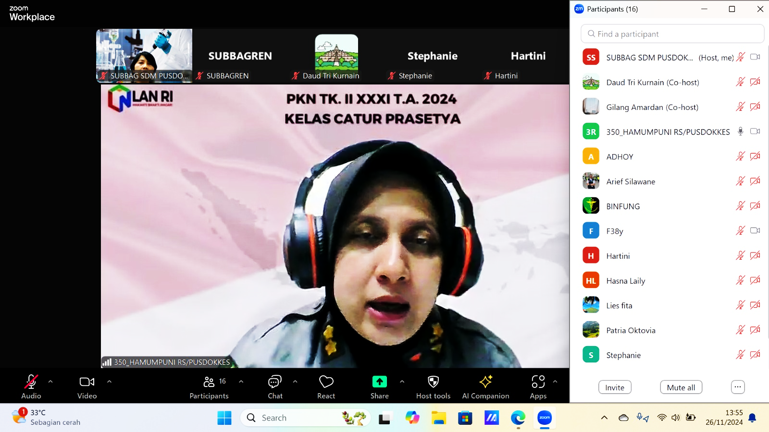
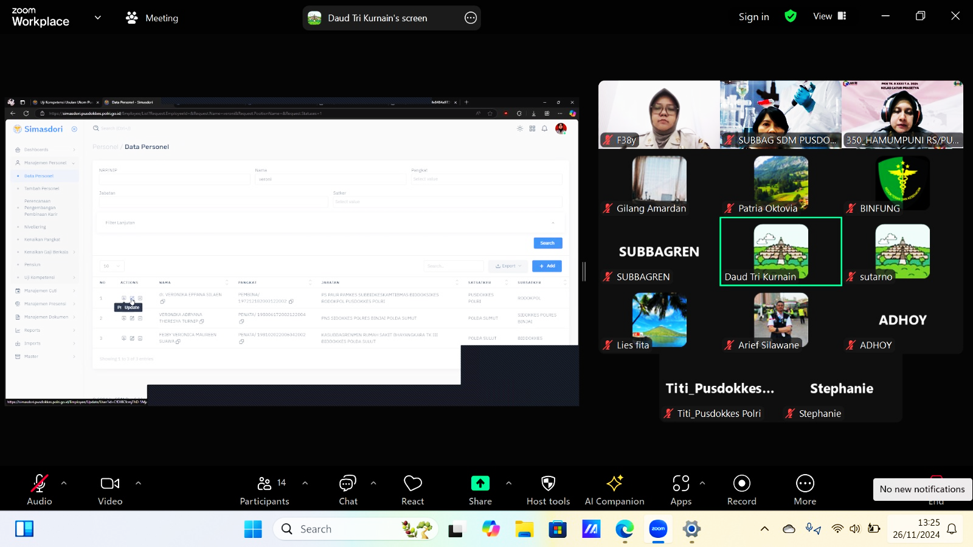
Selasa, 26 November 2024
Rapat Tim Efektif membahas Anev implementasi Proyek Perubahan
Implementasi PP-hal 9

Slide 10
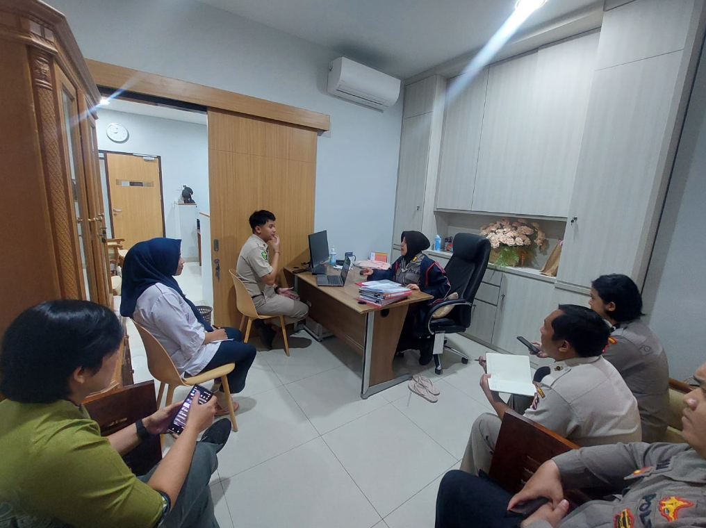
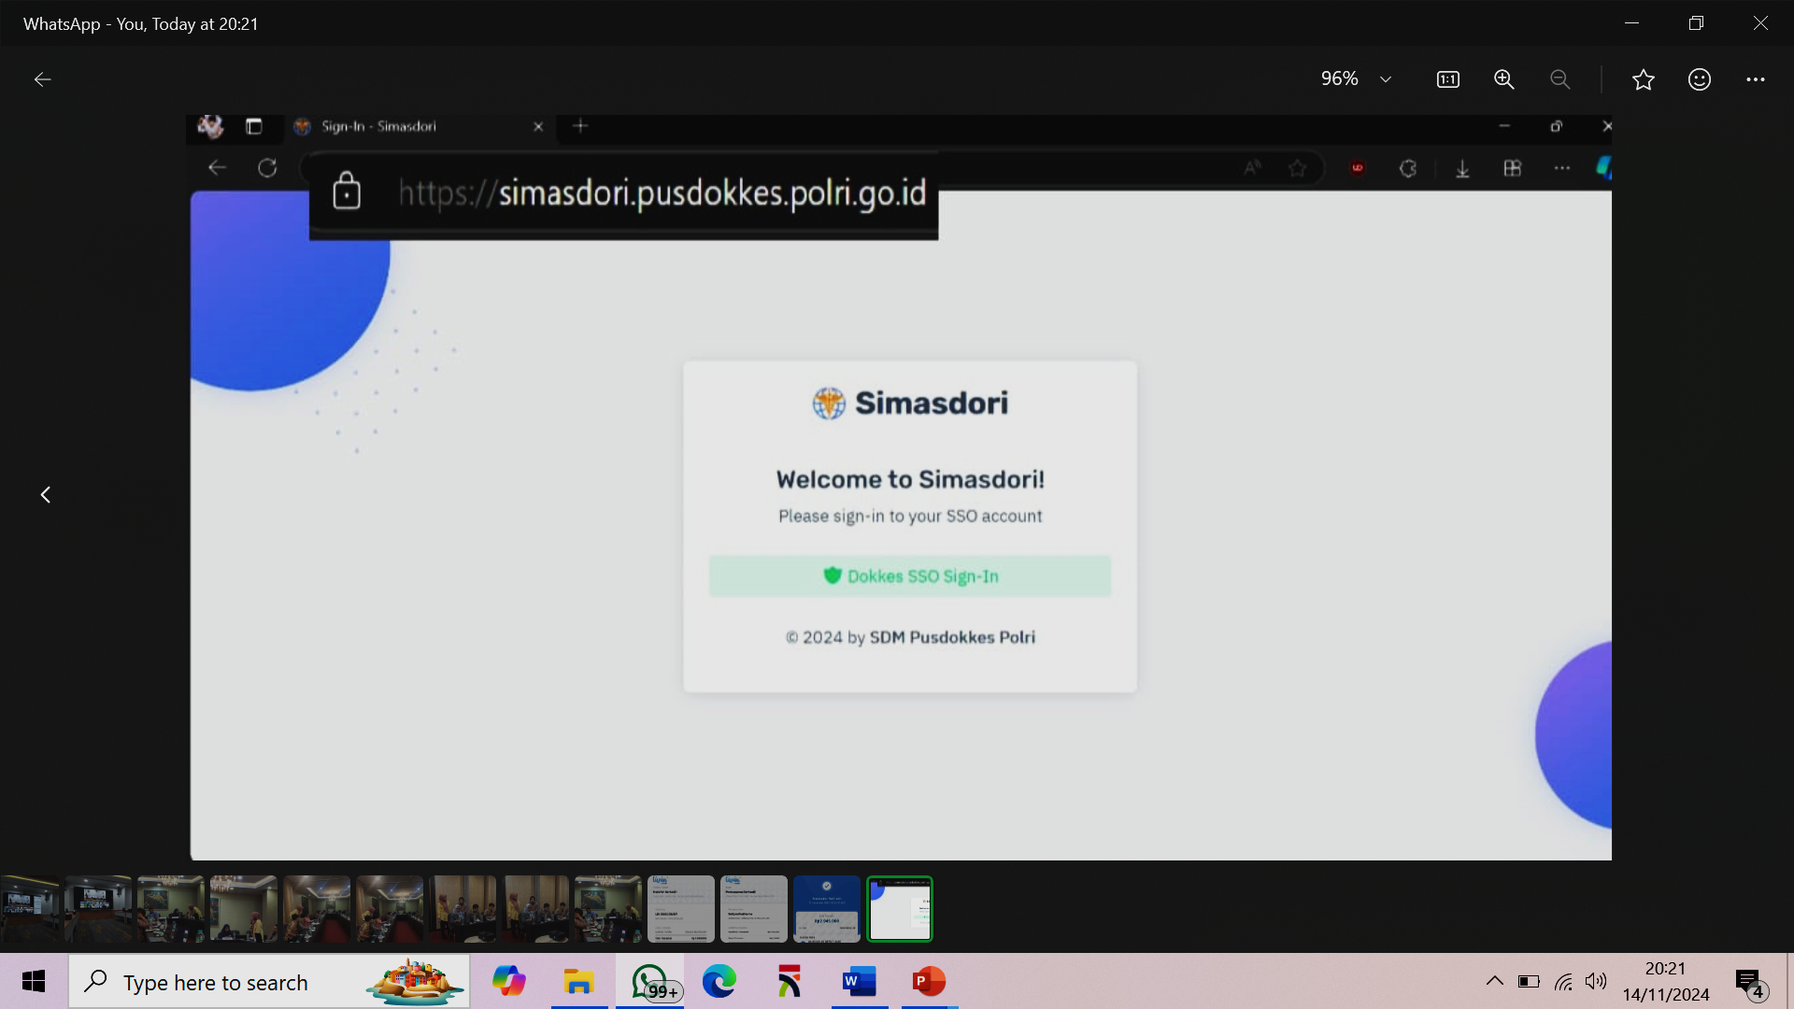
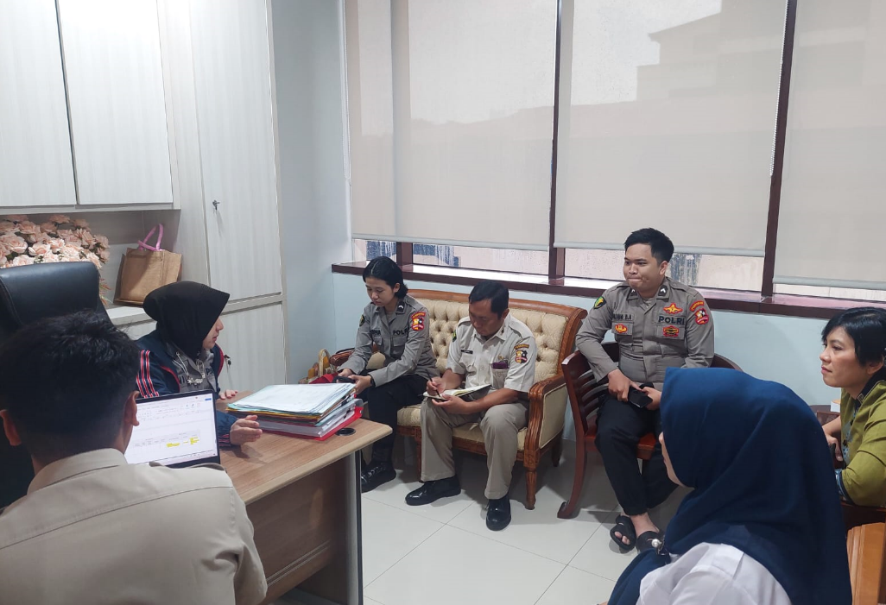
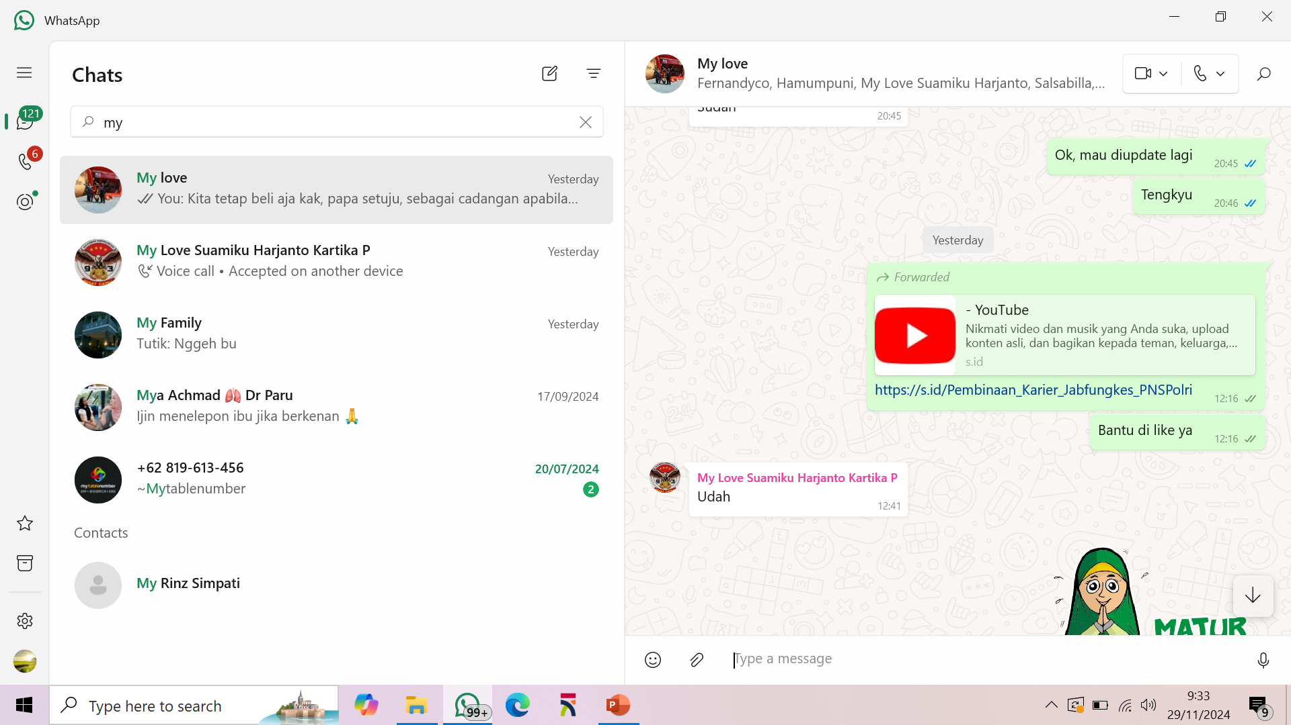
ANEV HARIAN
https://s.id/Tugas_PKNII_HRS
Implementasi PP-hal 10

Slide 11
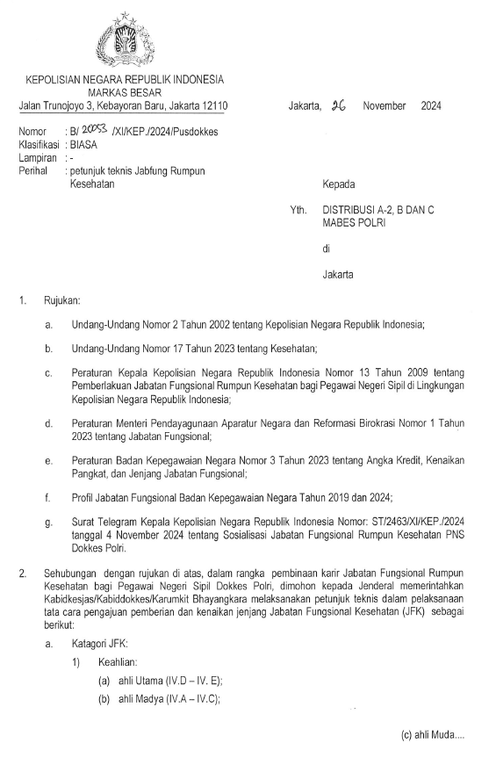

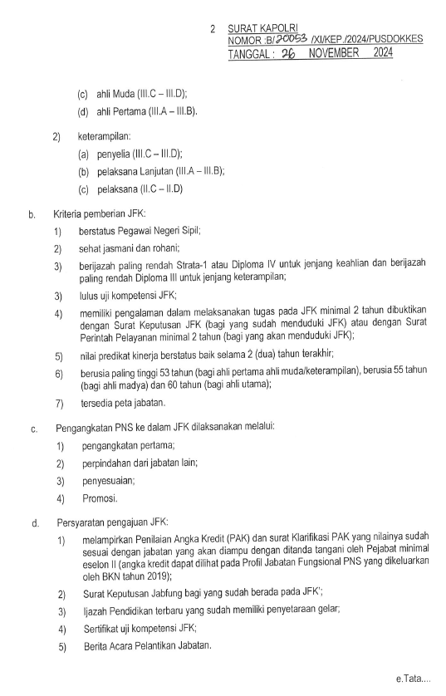
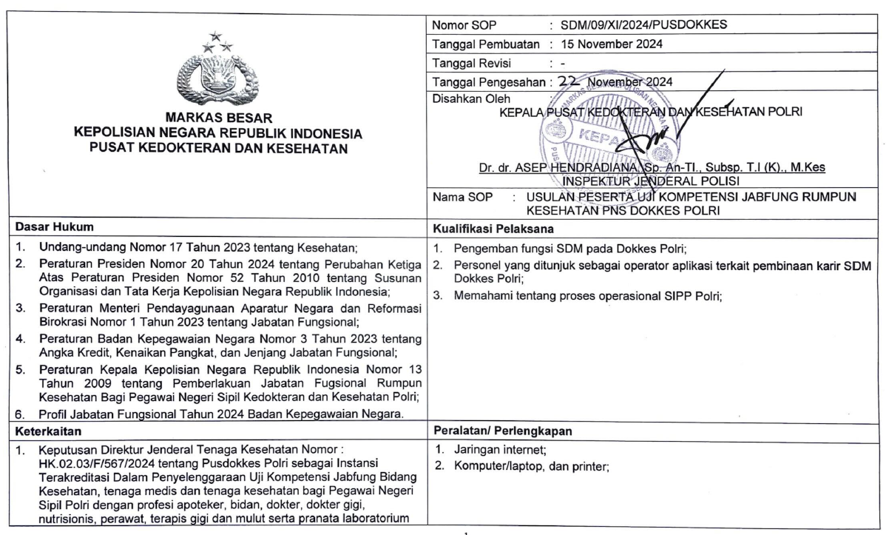
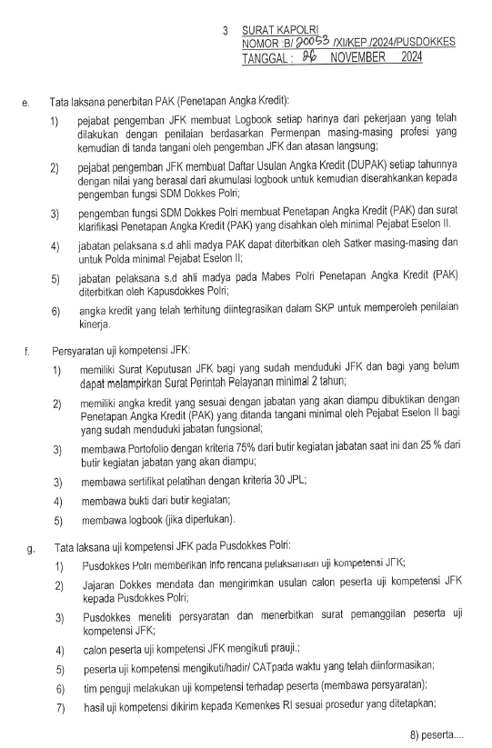
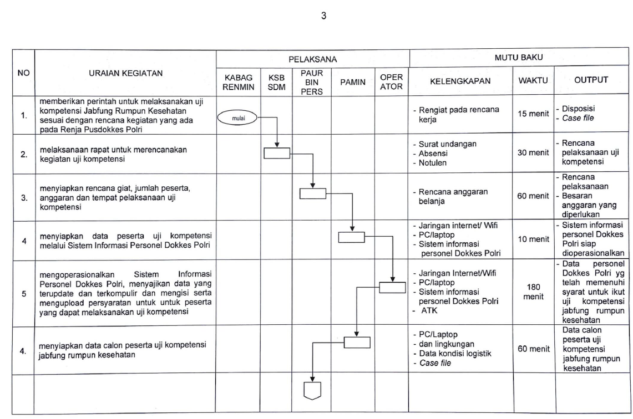
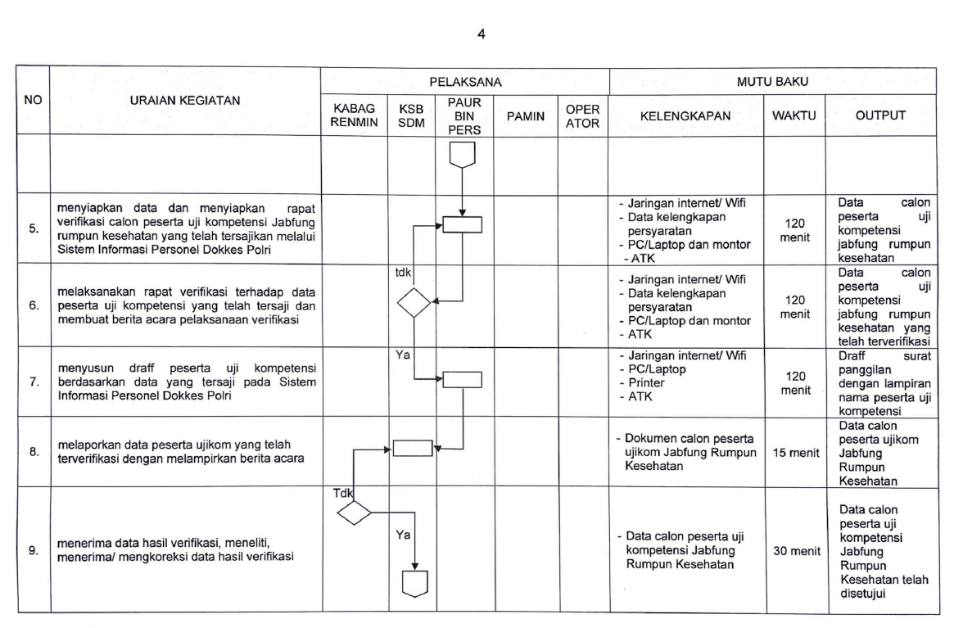
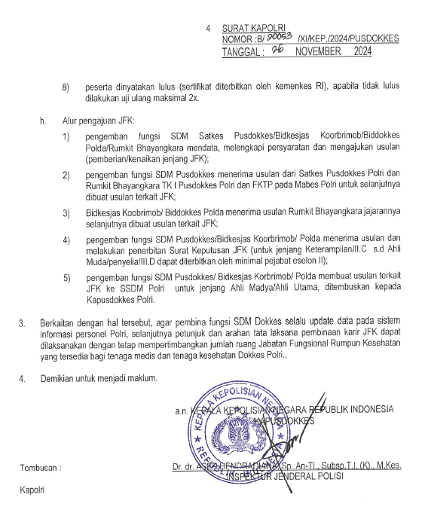
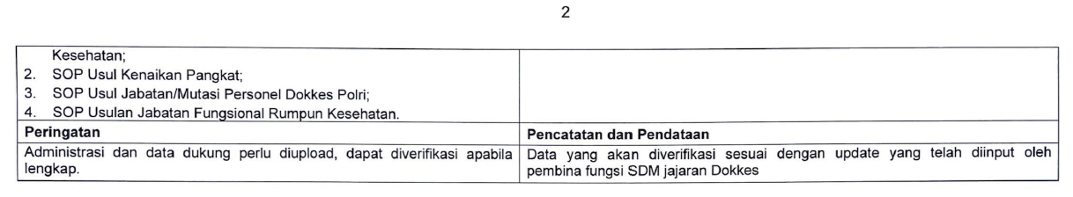
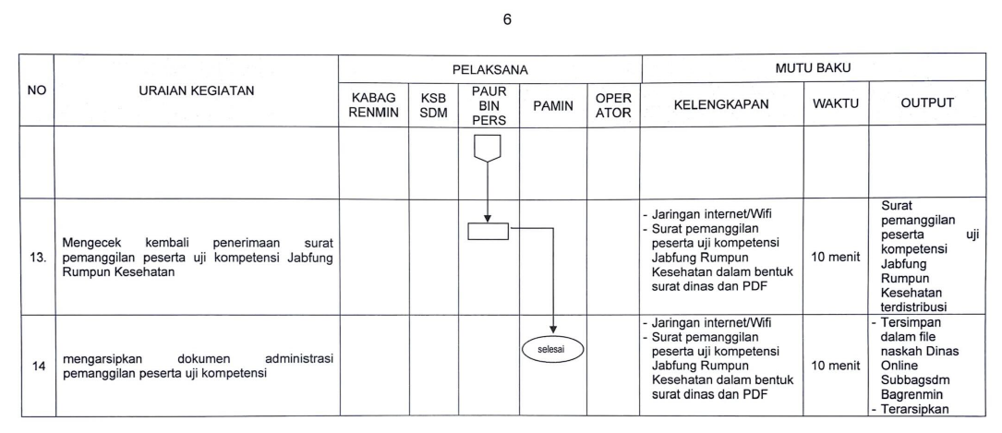
Buku panduan Simasdori
Petunjuk Teknis JFK POLRI
SOP Usulan Ukom
Implementasi PP-hal 11

Slide 12
KETERKAITAN MATA PELATIHAN PILIHAN
Manajemen pemerintahan
Dokkes Polri memberikan pelayanan yang akuntabel berkualitas efektif dan efisien
2. Hak Azasi Manusia
PNS Dokkes Polri yang profesional terjamin pembinaan kariernya sehingga kesejahteraan personel dapat diberikan.
Implementasi PP-hal 12

Slide 13
TINDAK LANJUT
Komitmen meneruskan dan melaksanakan milestone jangka menengah & jangka Panjang
2. Evaluasi binkar Jabfung rumpun kesehatan sec periodik & berkelanjutan melalui Sistem Informasi Personel Dokkes Polri
3. Meningkatkan kapasitas dan kualitas PNS Dokkes Polri melalui dik dan lat pengembangan / umum sec berkelanjutan
4. Update data personel
5. Bang system informasi & penambahan fitur lebih luas lagi sesuai dengan keb organsasi dlm menyelenggarakan fungsi manajemen personel Dokkes Polri
6. Menyelaraskan pembinaan karier jabatan fungsional rumpun kesehatan dengan Renstra & Renja Polri
7. Perlu melibatkan pembina fungsi baik internal dan eksternal untuk Binkar Jabfung rumpun kesehatan
Implementasi PP-hal 13

Slide 14
KEBERLANJUTAN PROYEK PERUBAHAN
Salah satu persyaran administrasi pemberian jabatan maupun kenaikan jenjang JFK yaitu lulus ujikom JFK
Salah satu persyaratan untuk kenaikan pangkat bagi PNS Dokkes yang menduduki JFK harus lulus ujikom JFK
Dengan fiture ini dapat dimanfaatkan untuk binkar JFK, dengan dapat melihat ketersediaan ruang jabatan pada 30 JFK
4. Kompetensi named dan nakes yang professional diakui berdasarkan kelulusan ujikom JFK, yg proses pengusulan ujikom dapat diselenggarakan secara efektif dan efisien melalui sistem informasi personel Dokkes Polri
5. Evaluasi binkar JFK sec periodik & berkelanjutan dapat dilaksanakan melalui Sistem Informasi Personel Dokkes Polri
Implementasi PP-hal 14

Slide 15
LESSON LEARN
Pemanfaatan sistem informasi secara optimal dalam pembangunan sumber daya manusia melalui pembinaan karier PNS Dokkes Polri dibutuhkan dukungan stakeholder, sebagai upaya meyiapkan pelaksana layanan kesehatan profesional yang berdampak terhadap peningkatan kepercayaan masyarakat kepada Kepolisian Negara Republik Indonesia
Implementasi PP-hal 15

Slide 16

Sekian dan Terima kasih
SALAM SEHAT DAN SUKSES SELALU

